Slide 1

Escuela Normal de Educación Preescolar
Licenciatura en Educación Preescolar
Unidad 1 El pensamiento cuantitativo, su enseñanza y aprendizaje en el plan y programas de estudio de educación preescolar.
Competencias de la unidad de aprendizaje: Conoce y analiza los conceptos y contenidos del programa de estudios de la educación básica de matemáticas; crea actividades contextualizadas y pertinentes para asegurar el logro de aprendizaje de sus alumnos, la coherencia y la continuidad entre distintos grados y niveles educativos.
Propósito de la unidad de aprendizaje: En esta unidad de aprendizaje, los estudiantes de las escuelas Normales conocerán y analizarán los contenidos del programa de estudios de la educación preescolar de Matemáticas en función de los aprendizajes, de su coherencia, continuidad y gradualidad de los niveles educativos, por medio de los productos y evidencias realizadas, a fin de que sepa manejarlos y aplicarlos en su desarrollo profesional.
Propósitos:
Descripción de los organizadores curriculares (estructura curricular, ejes temáticos y temas)
Aprendizajes esperados
Orientación didácticas y sugerencias de evaluación
Dosificación de los aprendizajes en el eje temático “Número, Algebra y Variación” relativo al tema de números
Alumnas:
Naela Yamileth Alvarado Hernández
Francisca Wendoline Baena García
Lezly Zayetsy Cortes Cortes
Regina De la Garza Sánchez
Regina Estefanía Duran Avilés

Slide 2
HASTA EL 100
La construcción de un nuevo conocimiento
¿Qué es lo que se aprende y que es lo que se enseña?
¿Qué significa resolver un problema?
La importancia de que los niños dominen las relaciones aditivas de los primeros números, no solo está en que posibilita la resolución de problemas de cierto tipo, sino también porque favorece la competencia de cálculo de los pequeños.
Se trata de buscar la
manera en la que el niño
logre desarrollar las
competencias deseadas.
Se enseñan los conocimientos, actitudes, habilidades y destrezas se logran mediante procesos de aprendizaje.
Para resolver un problema se necesita conocer primero el recurso convencional de cálculo (operaciones,ecuaciones,etcétera)
Es importante no dejar
que los niños resuelvan
el problema solos.
-Pedir que los niños cuenten pequeñas colecciones.
-Se trata de una alternancia entre actividades de conteo y resolución de problemas; la alternancia enriquece ambos procesos.
-Lo que sistemáticamente se debe averiguar es cómo utilizan los niños su conocimiento y su experiencia para resolver situaciones; por ello, son los niños quienes deben decidir lo que les conviene hacer.
Los elementos implícitos en la resolución de un problema son estrategia de cálculo relación semántica razonamiento matemático función de experiencia y conocimiento y la manera de resolver un problema varía dependiendo de los conocimientos de los elementos matemáticos distintos
Comprender lo que es la suma, desarrollar un pensamiento matemático, razonar los distintos significados que tienen los números en el contexto de un problema
Es importante sugerir diferentes materiales
para no limitarse.

Slide 3
TECNICAS PARA CONTAR
Contar Oralmente
Numeración
A una edad tan corta como los dieciocho meses, los niños empiezan a contar oralmente de uno en uno.
La mayoría de los niños de dos años pueden contar “1, 2” pero luego empiezan
a omitir términos.
Hacia los cuatro o cinco años de edad, los niños ya no necesitan empezar desde el 1 para
responder de manera coherente y automática preguntas relativas a números seguidos, al menos
hasta cerca del 28
Enumeración.
Los niños deben aprender que contar objetos implica algo más que agitar un dedo
señalando un conjunto o deslizarlo por encima de otro mientras pronuncian con rapidez la serie
numérica.
Regla del valor cardinal.
la regla del valor cardinal traduce
el término aplicado a un elemento determinado de un conjunto (el último) al término cardinal que
representa el conjunto entero.
Cuando tienen cerca de dos años, muchos niños desarrollan una conciencia primitiva de que
contar es un procedimiento empleado para asignar números a colecciones.
Los errores que cometen los niños al contar son una buena señal de que existen reglas que
subyacen a su cuenta oral, sobre todo de 20 para arriba.
Estos errores indican claramente que los niños no se limitan a imitar a los
adultos, sino que tratan de construir sus propios sistemas de reglas.
Regla de la cuenta cardinal. La regla inversa a la del valor cardinal es la regla de la cuenta
cardinal. Esta regla especifica que un término cardinal como “5” es la etiqueta asignada al último
elemento cuando se enumera un conjunto de cinco objetos.
Separación.
Contar (separar) un número concreto de objetos es una técnica que empleamos a
Diario.

Slide 4
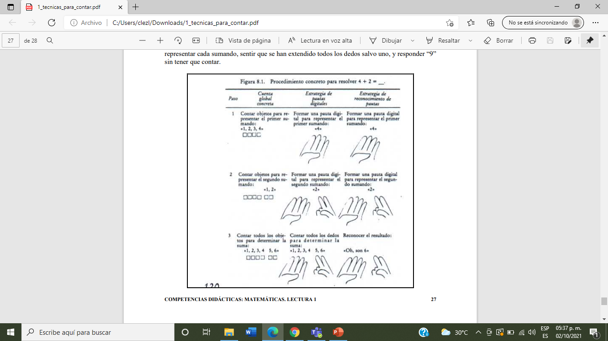
TECNICAS PARA CONTAR
Invención de atajos.
Los niños inventan espontáneamente atajos para el laborioso procedimiento
CC.
Pautas digitales
Reconocimiento de pautas

Slide 5
Técnicas para contar, estrategias didácticas para favorecer el desarrollo de la noción del número.
Técnicas para contar.
La técnica mas básica es generar sistemáticamente los nombres de los números en el orden adecuado. 1, 2, 3, 4, 5, 6…
2. Podemos ayudarnos poniendo un numero que vaya siguiendo una sucesión a un conjunto de objetos. Carro 1, Árbol 2, Pelota 3 …
El niño debe tener una manera conveniente de representar los elementos que contiene cada conjunto. Se puede apoyar mediante la regla del valor cardinal. 1, 2, 3, 4…9
Cualquiera de estas técnicas son indispensables para que el alumno comprenda que dependiendo de la posición de la secuencia define el valor del numero y su magnitud.
Enseñanza de técnicas para contar.
Los alumnos deben dominar cada técnica para contar hasta que llegue a ser automática.
La enseñanza de apoyo debe basarse en experiencias concretas. Para que esta les sea de mas ayuda.
Se le deben de aplicar actividades y ejercicios para ir regulando su aprendizaje.
Una jerarquía de técnicas.
La capacidad de poder contar se desarrolla jerárquicamente con la practica y las técnicas aplicadas.
La noción de enumerar objetos, contar oralmente, contar de memoria la van desarrollando los niños hasta logara poder contar sin ninguna dificultad hasta números mas grandes.
Competencias didácticas matemáticas.
Los niños pequeños no tienen confianza suficiente para basar su criterio numérico. Algunos niños pueden tener mas comprensión aritmética y pueden razonar lógicamente sobre las relaciones numéricas. Los niños aprenden a enumerar colecciones correctamente antes de reconocer conjuntos.

